Slide 1


Slide 2

Il convient de lancer le mode diaporama pour la diffusion de la leçon en classe
Réservé à l’enseignant (e)

Slide 3




Pictogrammes
Réservé à l’enseignant (e)
L’enseignant parle
Diffusion d’un média
Média en cours de diffusion
Fin du média. Passer au slide suivant
Expliquer, donner une consigne
Désigner un élève

Slide 4
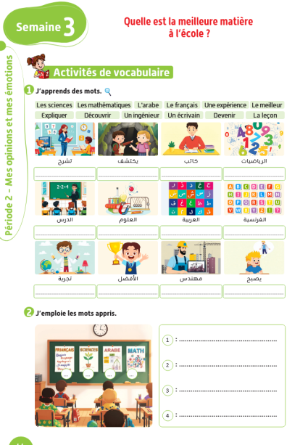
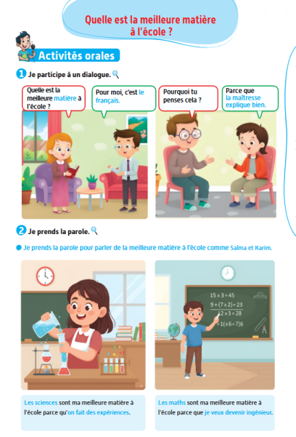
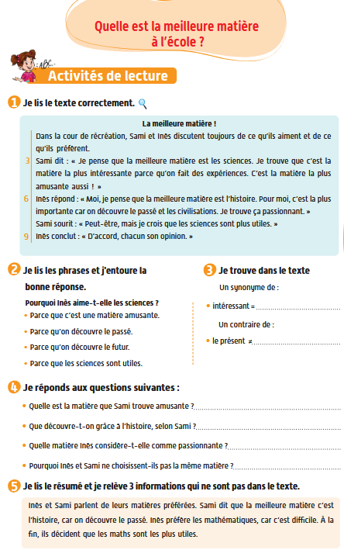
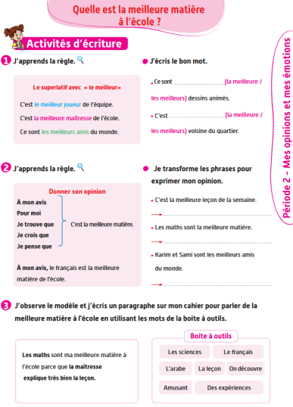
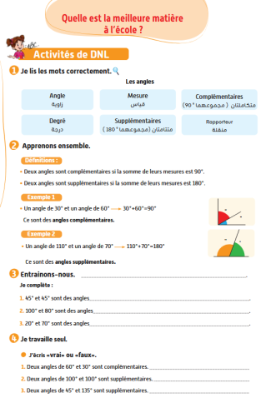
Contenu de la semaine
Réservé à l’enseignant (e)

Slide 5

Organisation de la semaine
Réservé à l’enseignant (e)
Séance 1
Présentation du vocabulaire
Exploitation du vocabulaire
Activités de vocabulaire sur livret
Oral – Dialogue
Lecture – texte (fluidité et compréhension)
Séance 5
Oral – Acte de parole 1
Ecrit – Point de langue 1
Lecture – Mots avec difficultés
Oral – Prise de parole
Ecriture – Texte
Séance 3
Séance 6
Oral - Acte de parole 2
Ecrit – Point de langue 2
Lecture – Phrases
Révision
Lecture offerte

Slide 6



Plan de la séance 6
Réservé à l’enseignant (e)
1. Révision
Vocabulaire.
Lire un texte.
Écrire un paragraphe.
Répondre à des questions en rafales.
Histoire :Samir et le fantôme .

Slide 7
Réservé à l’enseignant (e)
(ة)خاص بالأستاذ
Au terme de cette séance de révision, l’enseignant doit vérifier qu’au moins 80% des élèves sont capables de :
Reconnaitre les mots de vocabulaire.
Lire et comprendre un texte.
Ecrire un paragraphe.
Répondre spontanément à des questions sur le contenu de la semaine.
* Si ce taux n’est pas atteint, il convient de mettre en place des actions de remédiation, collectives ou individuelles.

Slide 8




Bonjour les enfants. Aujourd’hui, nous allons réviser les leçons de la semaine qui s’achève. Soyez attentifs.

Slide 9
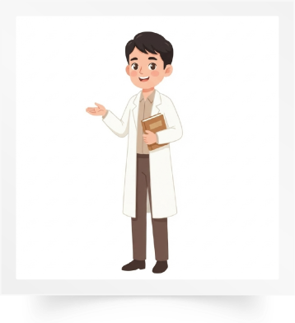
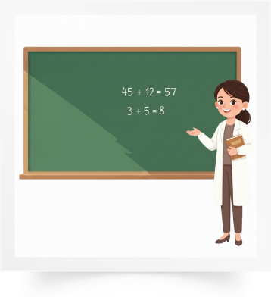

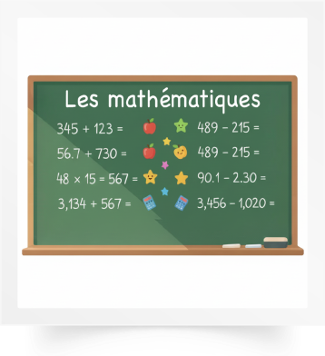


Répétons ensemble : Expliquer – la leçon – les sciences – les mathématiques – l’arabe _ le français.
Expliquer
La leçon
Les sciences
Les mathématiques
L’arabe
Le français

Slide 10

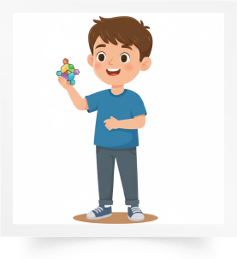
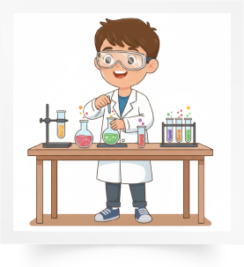
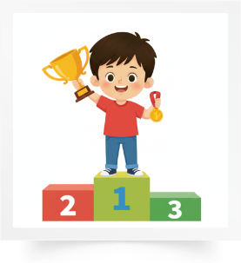

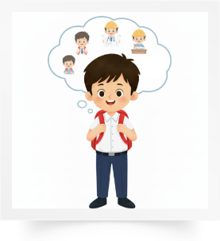
Répétons ensemble : un écrivain – découvrir – une expérience – le meilleur – un ingénieur - devenir.
Un écrivain
Découvrir
Une expérience
Le meilleur
Un ingénieur
Devenir

Slide 11


Nous allons jouer au jeu des mots invisibles.
Jeu des mots invisibles.

Slide 12
Observez bien les images. Je vais masquer deux images
Expliquer
La leçon
Les sciences
Les mathématiques
L’arabe
Le français

Slide 13
Quelles sont les images qui manquent ?
?
?

Slide 14
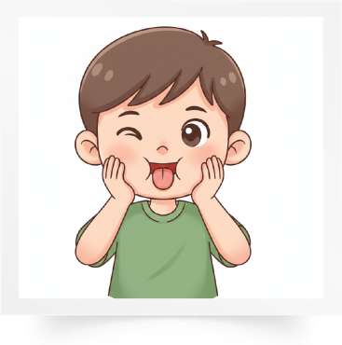


Les deux images qui manquent sont : Expliquer et le français.

Slide 15

Nous allons jouer au jeu des mots qui bougent.
Jeu des mots qui bougent

Slide 16
Observez bien. Je vais faire bouger deux images
Un écrivain
Découvrir
Une expérience
Le meilleur
Un ingénieur
Devenir

Slide 17
Quelles sont les deux images qui ont bougé ?

Slide 18
Les deux images qui ont bougé sont : Découvrir et le meilleur

Slide 19

Maintenant, nous allons faire de la lecture. Qui veut lire ce texte ?
Dans le parc de jeux, Karim et Dina discutent de leurs matières préférées à l’école.
Nada dit : « À mon avis, la meilleure matière, c’est les mathématiques. On réalise des opérations, on mesure et on résout des problèmes. C’est très passionnant. »
Karim répond : « Pour moi, la meilleure matière est le français, car j’apprends à lire, à écrire et à discuter avec les gens en français. »

Slide 20
Qui veut expliquer ce texte dans sa langue ?
Dans le parc de jeux, Karim et Dina discutent de leurs matières préférées à l’école.
Nada dit : « À mon avis, la meilleure matière, c’est les mathématiques. On réalise des opérations, on mesure et on résout des problèmes. C’est très passionnant. »
Karim répond : « Pour moi, la meilleure matière est le français, car j’apprends à lire, à écrire et à discuter avec les gens en français. »

Slide 21
Qui veut lire la question et y répondre ?
Quelle est la meilleure matière de Nada ?
Dans le parc de jeux, Karim et Dina discutent de leurs matières préférées à l’école.
Nada dit : « À mon avis, la meilleure matière, c’est les mathématiques. On réalise des opérations, on mesure et on résout des problèmes. C’est très passionnant. »
Karim répond : « Pour moi, la meilleure matière est le français, car j’apprends à lire, à écrire et à discuter avec les gens en français. »

Slide 22
La meilleure matière de Nada est les mathématiques.
Quelle est la meilleure matière de Nada ?
Dans le parc de jeux, Karim et Dina discutent de leurs matières préférées à l’école.
Nada dit : « À mon avis, la meilleure matière, c’est les mathématiques. On réalise des opérations, on mesure et on résout des problèmes. C’est très passionnant. »
Karim répond : « Pour moi, la meilleure matière est le français, car j’apprends à lire, à écrire et à discuter avec les gens en français. »

Slide 23
Qui veut lire la question et y répondre ?
Pourquoi Karim pense que le français est la meilleure matière ?
Dans le parc de jeux, Karim et Dina discutent de leurs matières préférées à l’école.
Nada dit : « À mon avis, la meilleure matière, c’est les mathématiques. On réalise des opérations, on mesure et on résout des problèmes. C’est très passionnant. »
Karim répond : « Pour moi, la meilleure matière est le français, car j’apprends à lire, à écrire et à discuter avec les gens en français. »

Slide 24
Parce qu’il apprend à lire, à écrire et à discuter avec les gens en français.
Pourquoi Karim pense que le français est la meilleure matière ?
Dans le parc de jeux, Karim et Dina discutent de leurs matières préférées à l’école.
Nada dit : « À mon avis, la meilleure matière, c’est les mathématiques. On réalise des opérations, on mesure et on résout des problèmes. C’est très passionnant. »
Karim répond : « Pour moi, la meilleure matière est le français, car j’apprends à lire, à écrire et à discuter avec les gens en français. »

Slide 25
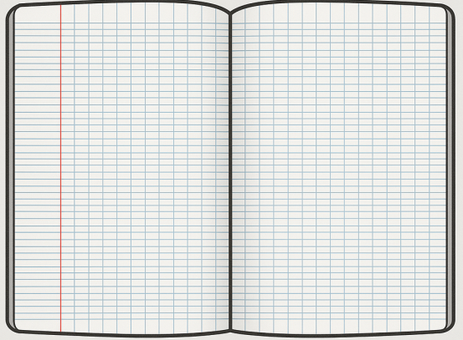
Prenez vos cahiers. Vous allez écrire un paragraphe en vous posant les questions suivantes. Je vais circuler entre les rangs pour vous aider.
1. Quelle est la meilleure matière à l’école ?
2, Pourquoi je pense cela ?
3.Comment je trouve [une matière } ?
4. Pourquoi ?

Slide 26

Qui veut lire son paragraphe ?

Slide 27

Maintenant, c’est l’activité des questions en rafales. Je vais désigner des élèves au hasard pour répondre. Tenez-vous prêts.
?
?
?

Slide 28

Comment ça va ?
?
Comment ça va ?

Slide 29
Comment tu t’appelles ?
?
Comment tu t’appelles ?

Slide 30
Tu as quel âge ?
?
Tu as quel âge ?

Slide 31
Qu’est-ce que tu aimes faire après l’école ?
?
Qu’est-ce que tu aimes faire après l’école ?

Slide 32

Qu’est-ce que tu n’aimes pas faire ?
?
Qu’est-ce que tu n’aimes pas faire ?

Slide 33
Quel est ton dessin animé préféré ? Pourquoi ?
?
Quel est ton dessin animé préféré ?
Pourquoi ?

Slide 34
Quel est ton sport préféré ? Pourquoi ?
?
Quel est ton sport préféré ?
Pourquoi ?

Slide 35
À ton avis, quelle est la meilleure matière à l’école ? Pourquoi ?
?
À ton avis, quelle est la meilleure matière à l’école ?
Pourquoi ?

Slide 36
Plan de la séance 6
Réservé à l’enseignant (e)
Vocabulaire.
Lire un texte.
Écrire un paragraphe.
Répondre à des questions en rafales.
2. Lecture offerte
Histoire de « Samir et le fantôme » .

Slide 37

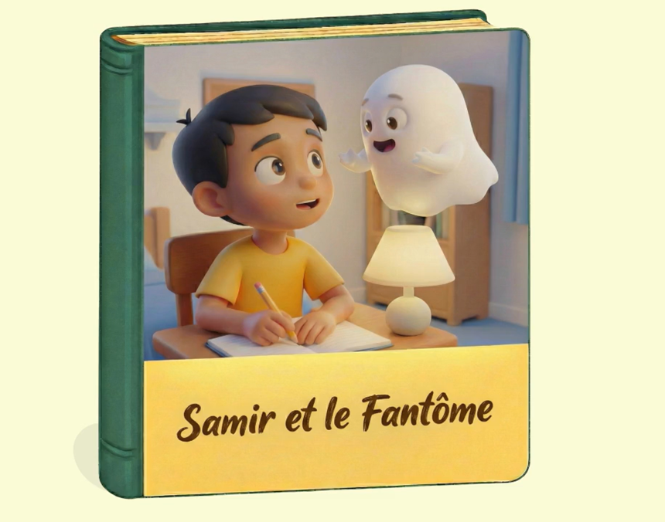
Nous avons déjà vu les épisodes 1 et 2 de l’histoire « Samir et le fantôme ». Qui veut nous rappeler ce qu’on a vu ? En français ou dans votre langue.

Slide 38

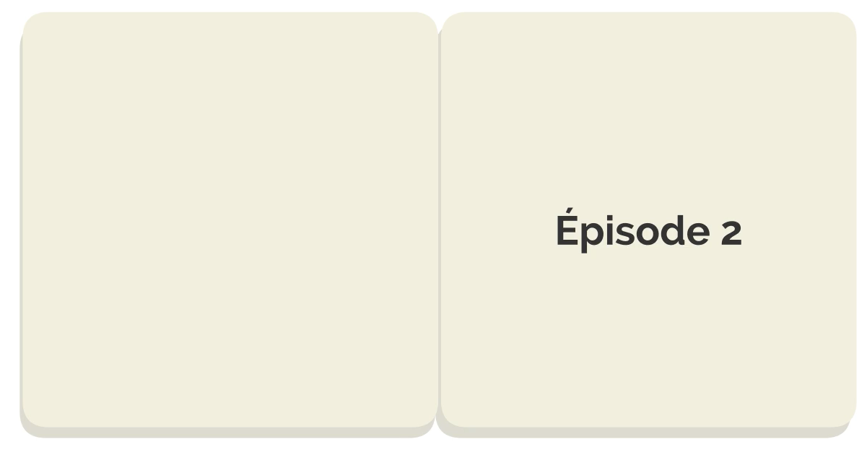
On va regarder le deuxième épisode une nouvelle fois. Après, on verra le troisième épisode. Soyez attentifs.

Slide 39

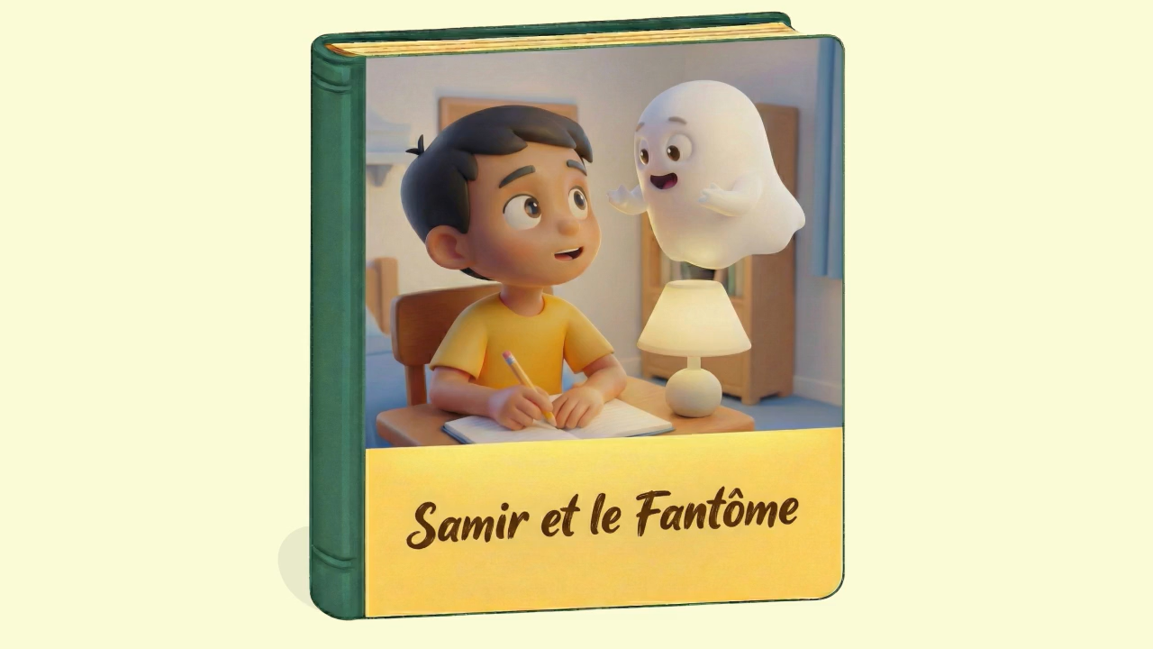

Lecture de la vidéo.

Slide 40
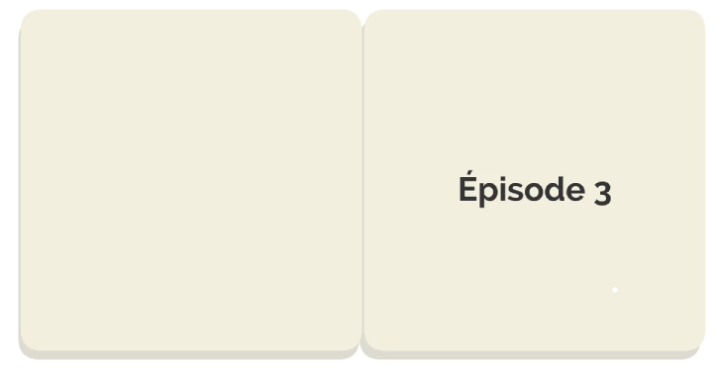
Maintenant, nous allons découvrir un nouvel épisode de l’histoire de Samir et le fantôme. Est-ce que vous êtes prêts ? Écoutez bien.

Slide 41
Lecture de la vidéo.

Slide 42

Nous allons écouter l’histoire une deuxième fois. Soyez attentifs.

Slide 43
Lecture de la vidéo.

Slide 44
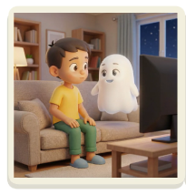
Que prépare Samir le troisième soir?

Slide 45
Il prépare ses cours : sciences, français, arabe et mathématiques.
Il prépare ses cours : sciences, français, arabe et mathématiques.

Slide 46
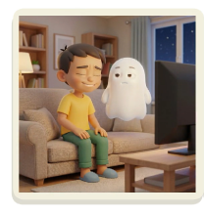
Qui apparait près de la fenêtre ?

Slide 47
C’est Firasse qui apparait près de la fenêtre.
C’est Firasse qui apparait près de la fenêtre.

Slide 48
Quelle est la meilleure matière pour Firasse?

Slide 49
Pour Firasse il n’y a pas de meilleure matière. Tout dépend de tes préférences et de ce que tu veux devenir.
Pour Firasse il n’y a pas de meilleure matière. Tout dépend de tes préférences et de ce que tu veux devenir.

Slide 50
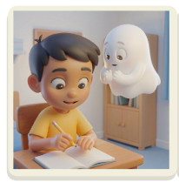
Qui a aidé Samir à faire ses devoirs ?

Slide 51
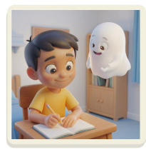
C’est Firasse qui a aidé Samir à faire ses devoirs.
C’est Firasse qui a aidé Samir à faire ses devoirs.

Slide 52
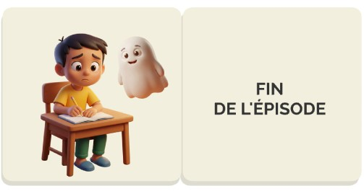
On va retrouver Samir et Firasse la semaine prochaine pour un nouvel épisode.

Slide 53
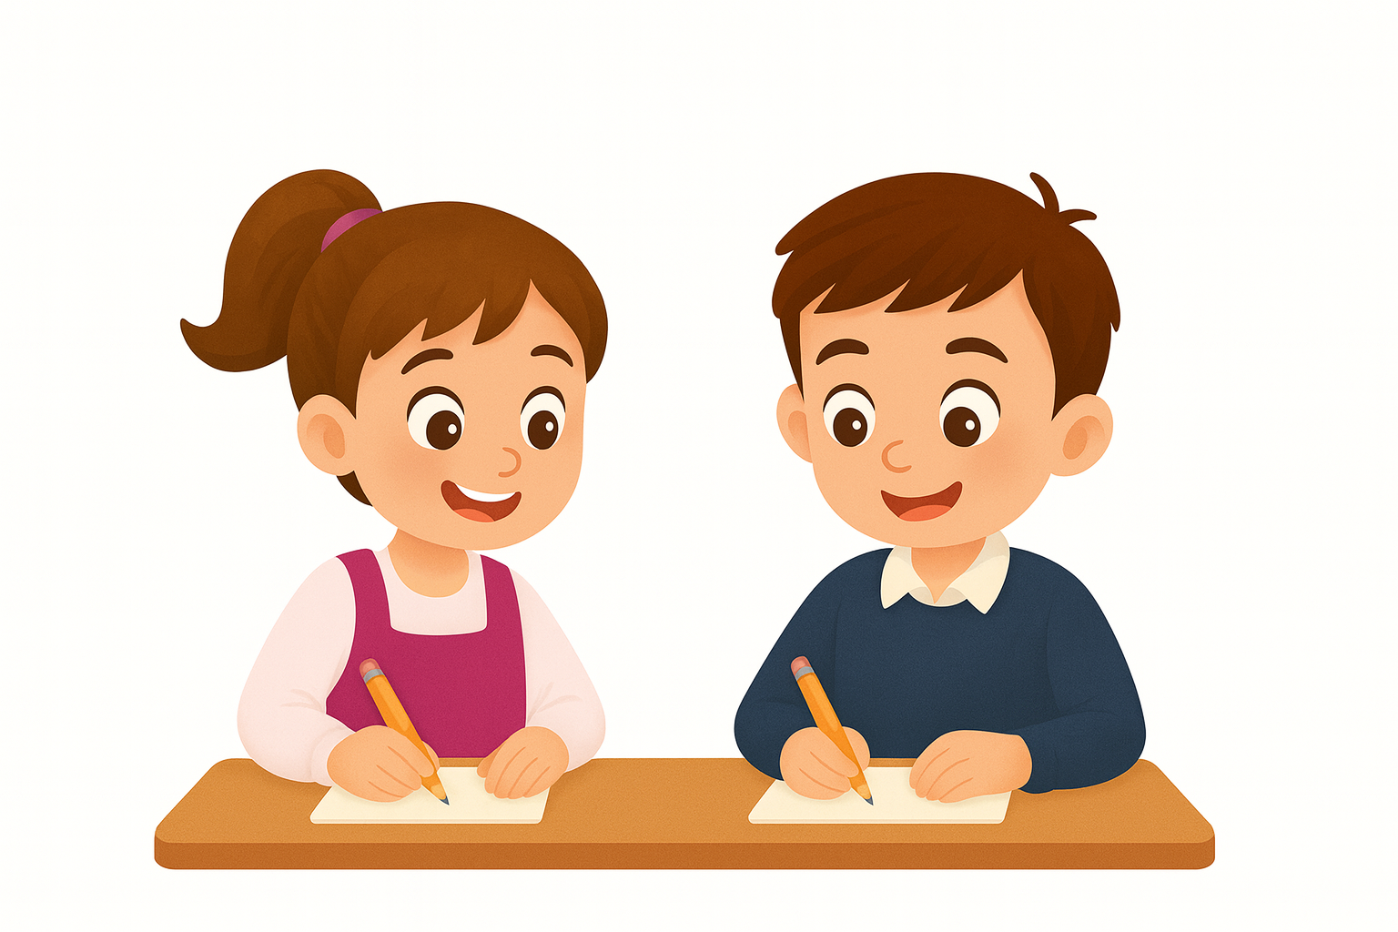
A la maison, écrivez trois phrases que vous avez retenues de cette histoire.

Slide 54

La séance d’aujourd’hui est terminée. À bientôt.

